Slide 1
Мастер – класс для воспитателей «Использование нетрадиционных техник рисования для работы с детьми».
Солнышко
Подготовила: Пушишина Татьяна Борисовна
I квалификационная категория

Slide 2
Цель: Познакомить педагогов с существующими нетрадиционными художественно – графическими техниками, зарубежными техниками и способами их изображения. Поделиться своим опытом работы для дальнейшего его использования другими педагогами. Задачи: 1) обучить педагогов различным способам получения изображения в различных нетрадиционным техникам. 2) вызвать интерес к различным изобразительным материалам и желание действовать с ними. 3) обучить новым нетрадиционным способам рисованиям, учить творчески применять их в изодеятельности. 4) обучить изображать предмет использую сразу несколько нетрадиционных техник. 5) Предложить использовать педагогам в своей работе мои творческие разработки.

Slide 3
Творчество – это обязательное условие всестороннего развития ребенка, оно делает его богаче, полнее, радостнее, пробуждает фантазию, учить мечтать, придумывать что – то новое и еще не известное. В процессе творчества ребенок развивается интеллектуально и эмоционально, определяет свое отношение к жизни и свое место в ней, выражает себя и свои чувства, приобретает опыт взаимоотношений, совершенствует навыки работы с различными инструментами и материалами. Рисуя, ребенок формирует и развивает у себя определенные способности: зрительную оценку формы, ориентирование в пространстве, чувство цвета. Также развиваются специальные умения и навыки координация глаза и руки, владение кистью руки.

Slide 4
Навыки изобразительной деятельности у детей еще слаборазвиты, форма образующая движение сформирована не достаточно. Детям не хватаем уверенности в себе, воображения, самостоятельности. Необходимо найти стимул побудить детей к деятельности, заставить их поверить в то, что они очень просто могут стать маленькими художниками и творить чудеса на бумаге. Нетрадиционные (не основанные на традиции) техники рисования, демонстрируют необычные сочетание материалов и инструментов, такие техники развивают воображение, мышление. Фантазия, придают уверенности в получение хорошего результата. Достоинством таких техник является универсальность их использования. Технологии их выполнения интересна и доступна, как взрослому, так и ребенку. Именно поэтому, нетрадиционные методики очень привлекательны для детей, так как они открывают большие возможности выражения собственных фантазий, желаний и самовыражению в целом.

Slide 5
Уважаемые коллеги! Хочу поделиться с вами разнообразными способами и приемами рисования. Опыт работы с детьми в детском санатории показал: рисовать необычными способами и использовать необычные материалы, которые окружают нас в повседневной жизни, вызывает у детей огромные положительные эмоции. Нетрадиционное рисование увлекает детей, они с огромным желанием рисуют, творят и сочетают что то новое сами. Многие из этих способов вам знакомы и применяются.

Slide 6
Вот некоторые способы рисовая: Рисование пальчиками, ладошкой, кулаком. Оттиск пробкой, пенопластом, катушкой, шишкой, камушком, каштаном, воздушным шариком, печатками из овощей, поролоном, смятой бумагой. Восковые мелки+акварель. Свеча+акварель. Монотипия предметная, сюжетная. Черно-белый, цветной граттаж (грунтованные лист. Кляксография обычная, с трубочкой, с ниточкой. Набрызг, тычкование, примакивание. Тычок жесткой полусухой кистью. Отпечатки листьев. Волшебные веревочки воздушные фломастеры (блопены). Пуантилизм. Квилинг. Пластилинография. рисование методом тычка. Обрывание и скатывание бумаги. Рисование с помощью бумажных салфеток, пищевой пленки. Рисование солью, манкой, мыльными пузырями. Песком, кубиками льда, пеной для бритья, молоком, зубной щеткой. Рисование методом наката. Рисование ребром картона. Рисование клейстером. Рисование углем, цветными и белыми мелками. Ежики ( техника стирания ластиком восковых карандашей и размазывание лучиком). Странные узоры (апельсин или мячик катать по листу в разных направлениях.

Slide 7
Каждый из этих методов – это маленькая игра которая доставляет детям радость и положительные эмоции, учит думать, творить, фантазировать, развивать уверенность в себе. Для знакомства родителей с нетрадиционными техниками рисования я разработала программу «Рисуем с мамой». Такая совместная работа с родителями создает для ребенка положительное эмоциональное состояние. Таким образом, на основе работы в рисовании нетрадиционными техниками и приемами, воспитатель должен развивать у детей интерес к рисованию. В результате работы дети всматриваются в окружающий мир, приобретают опыт эстетического восприятия, реализуют свой замысел. Формируют творчество, фантазию и учатся самостоятельно находить средства для воплощения. Дети обретаю уверенность в себе, преодолевают страх «чистого листа», чувствуют себя маленькими художниками.

Slide 8
У меня на большом листе ватмана изображено солнце, но у него нет лучей. И сегодня я предлагаю вам нарисовать их с помощью различных нетрадиционных техник. Предлагаю каждому педагогу обвести свою ладонь и украсит ее различными нетрадиционными техниками. Можно использовать сразу несколько техник. Это и будут лучи к нашему солнцу. На столе разложены различные материалы необходимые для работы.

Slide 9
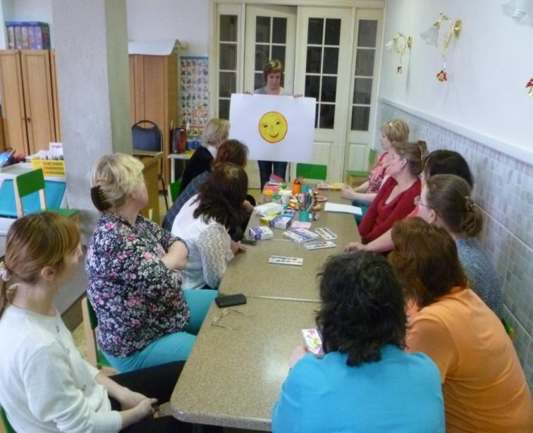

Slide 11
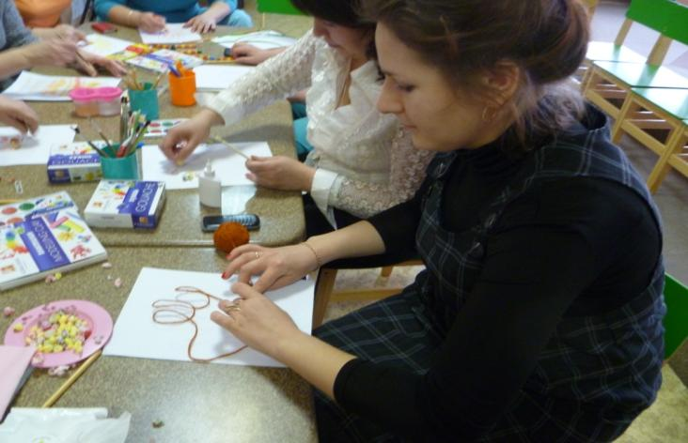
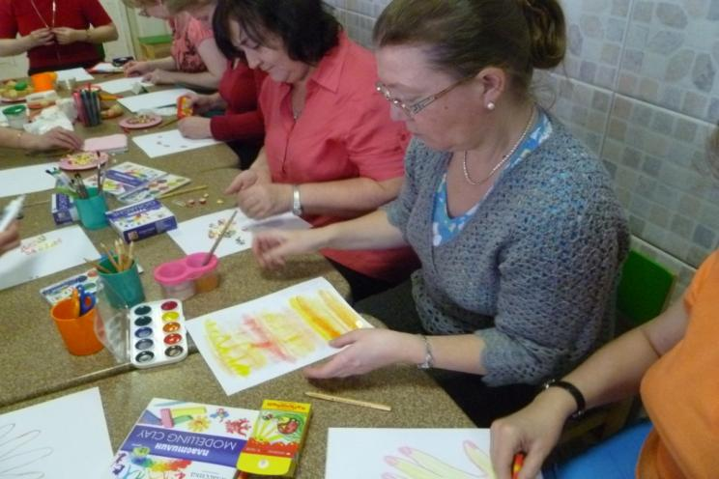
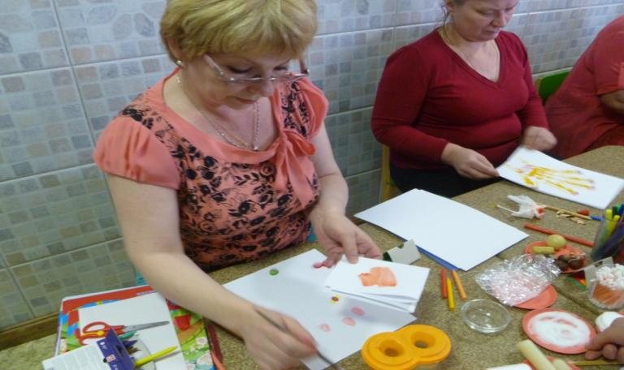

Slide 12
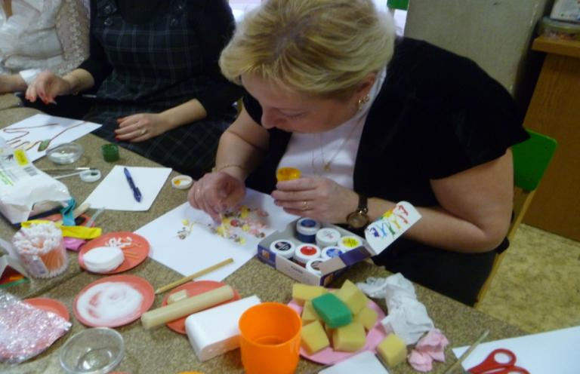
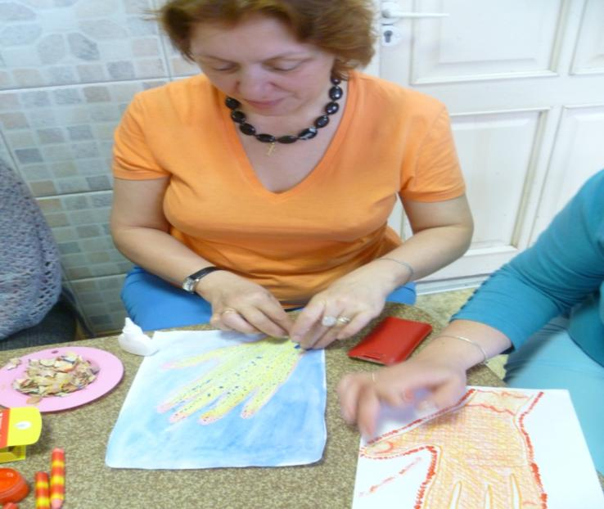
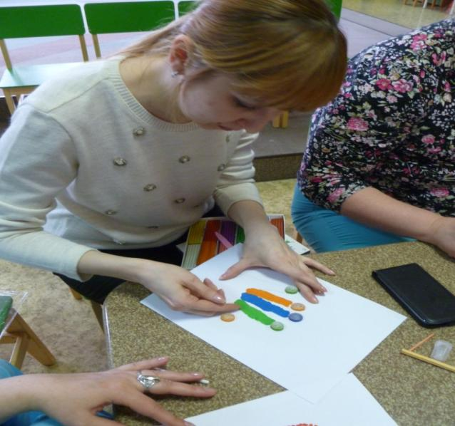

Slide 13
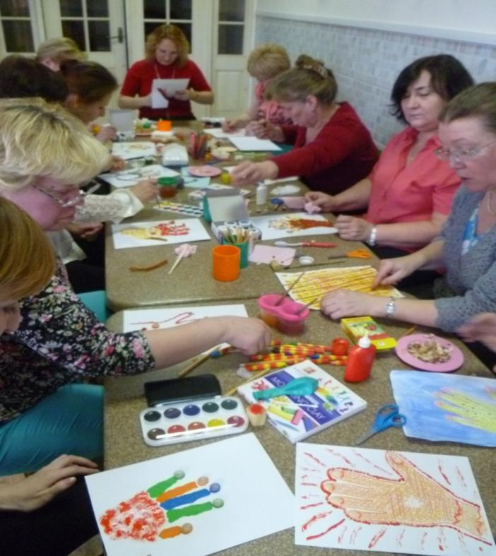

Slide 14
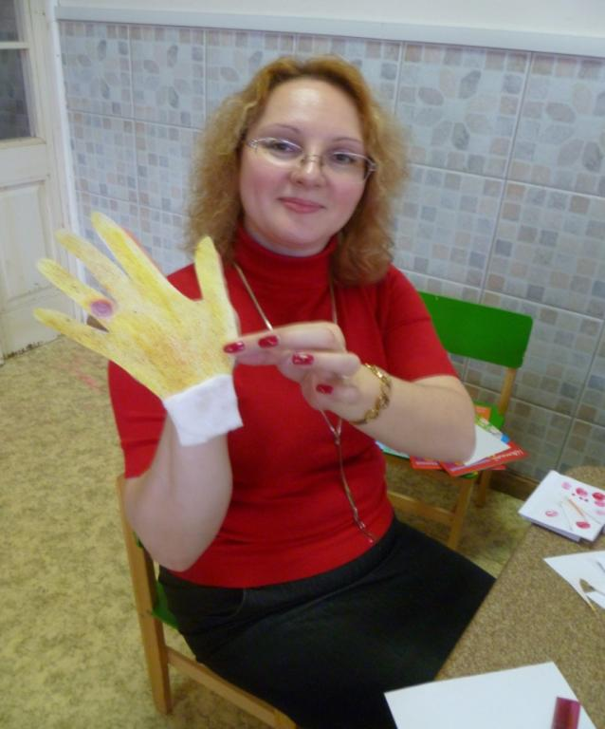
Вот какие получились ладошки.

Slide 15
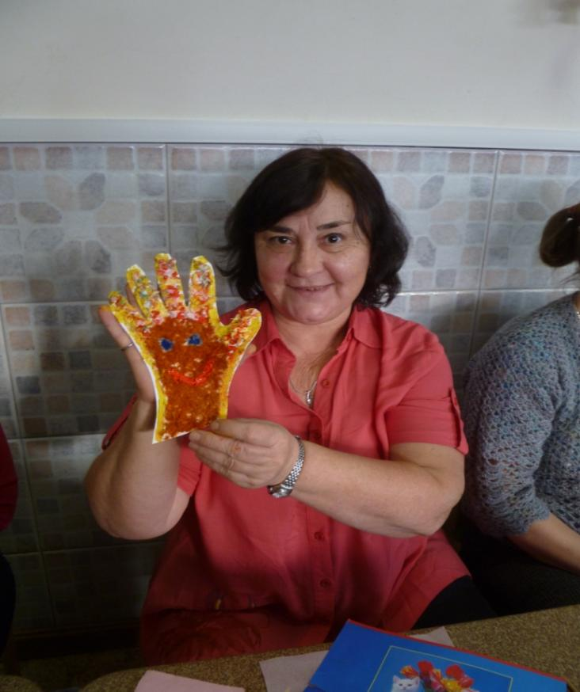

Slide 16
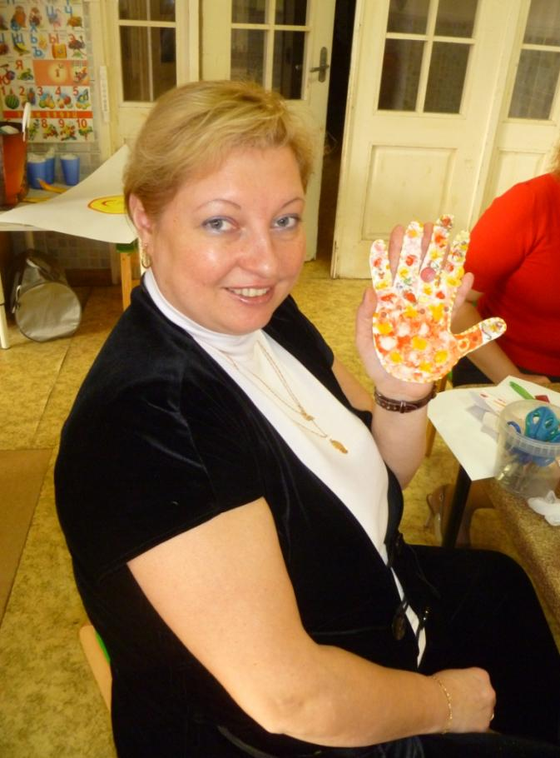

Slide 17
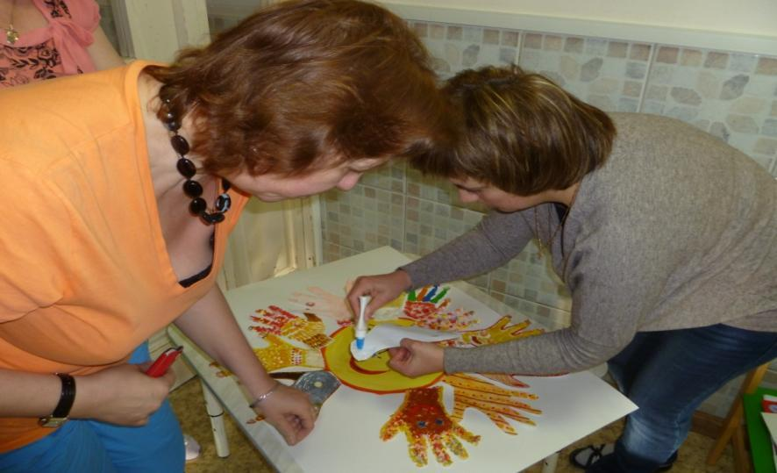
Приклеиваем лучики к солнышку!

Slide 18
Вот какое красивое солнышко у нас получилось.

Slide 19
Спасибо за внимание!!!

